Slide 1
Genealogie Verdonck in het gebied De Merode.
Het betreft twee samengevoegde genealogieën die een aanvang namen in Veerle en Langdorp. Er bestaan aanwijzingen dat de oudste generatie van de Zaanstad genealogie eveneens afkomstig is uit De Merode.

Slide 2
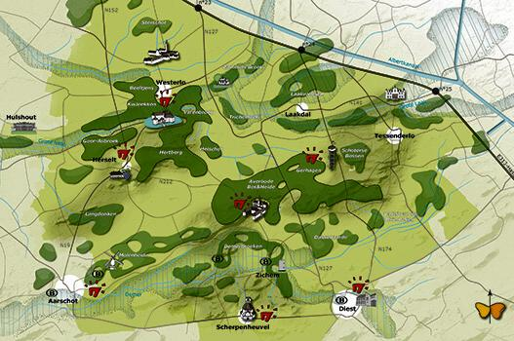
De Merode

Slide 3
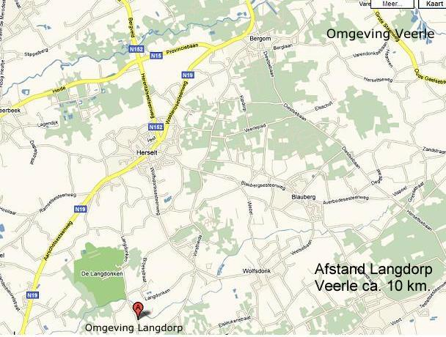

Slide 4
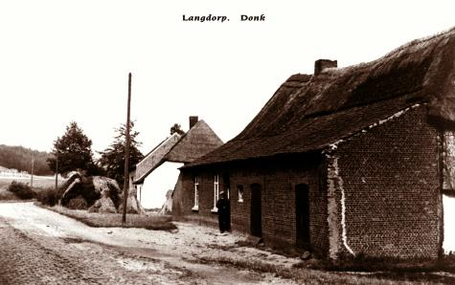

Slide 5
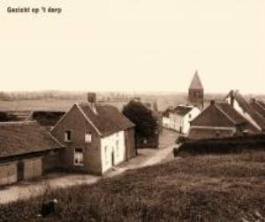

Slide 6
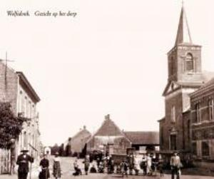
Wolfsdonk

Slide 7
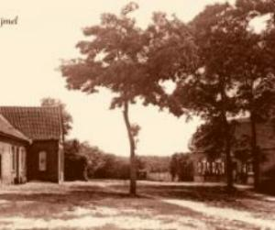
Buurtschap Rijmel

Slide 8
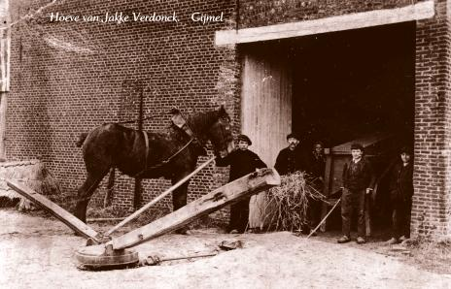
Door het paard rondjes te laten lopen wordt de dorsmachine in werking gesteld

Slide 9
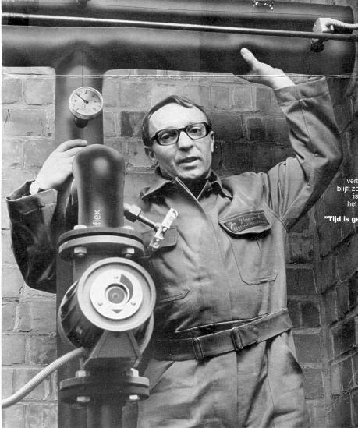
Jan Verdonck die samen met zijn vrouw Madeleine actieve bestuursleden waren van de Sticht. Gen. Onderzoek Verdonck. Tevens waren zij actieve onderzoekers en
organiseerden
In Vlaanderen Verdonckiades.

Slide 10
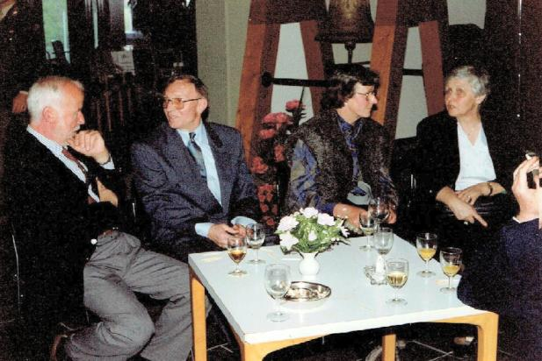
Van L-R: Wim Verdonck uit Zoetermeer; Jan Verdonck uit Schoten, Marije van Mossevelde echtgenote van Piet Verdonck en Madeleine echtgenote van Jan Verdonck

Slide 11
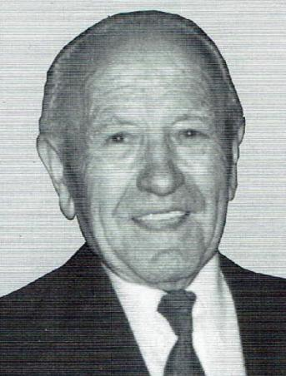
Voor meer details
Zie de dia hierna in het bericht van overlijden

Slide 12
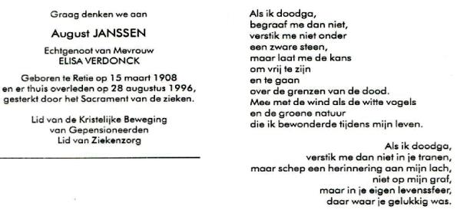

Slide 13
Op de foto pagina, als sub pagina, van de pagina De Merode. Is informatie vermeld Van Jehan Piercy geboren circa 1596, op 6-6-1616 te Mechelen getrouwd met Maria Kimps. Hij is een zoon van Jehan Piercy en Judoca Reggers. Er staan op internet meer familie wapens van de familie Piercy., ook geschreven Percy..
Petrus Verdonck trouwt op 6-6-1736 met Catharina Deperci. De familie Percy is met een stamreeks verbonden met Karel de Grote. Ook de fam. Verdonck kent dus via deze route een verbinding met Karel de Grote. Voor meer details die de fotopagina en de genealogie.
Fam. Wapen Percy

Slide 14
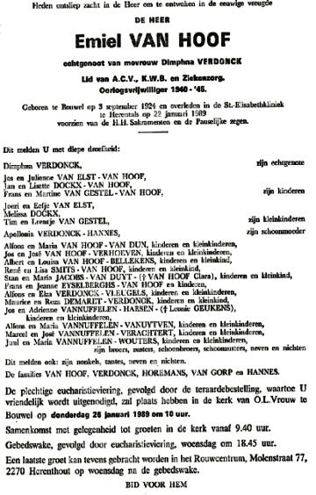

Slide 15
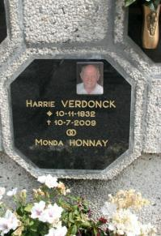

Slide 16
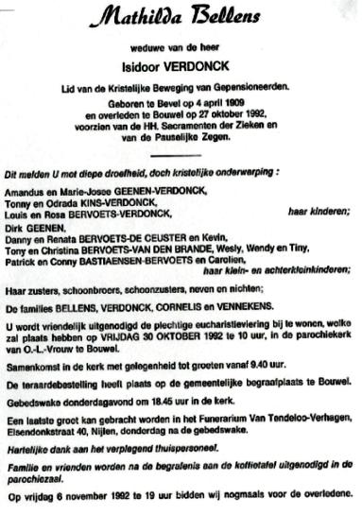

Slide 17
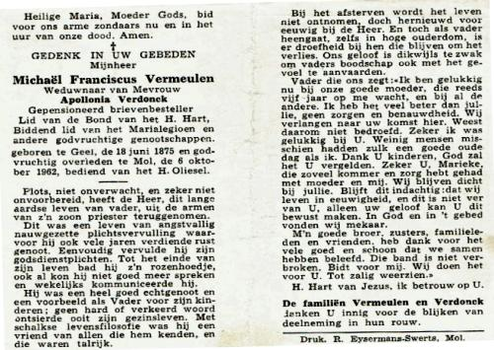

Slide 18
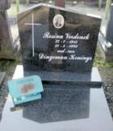
Rosina Verdonck geboren 27-7-1913 te Essen getrouwd aldaar 8-8-1931 met
Dingeman Konings

Slide 20
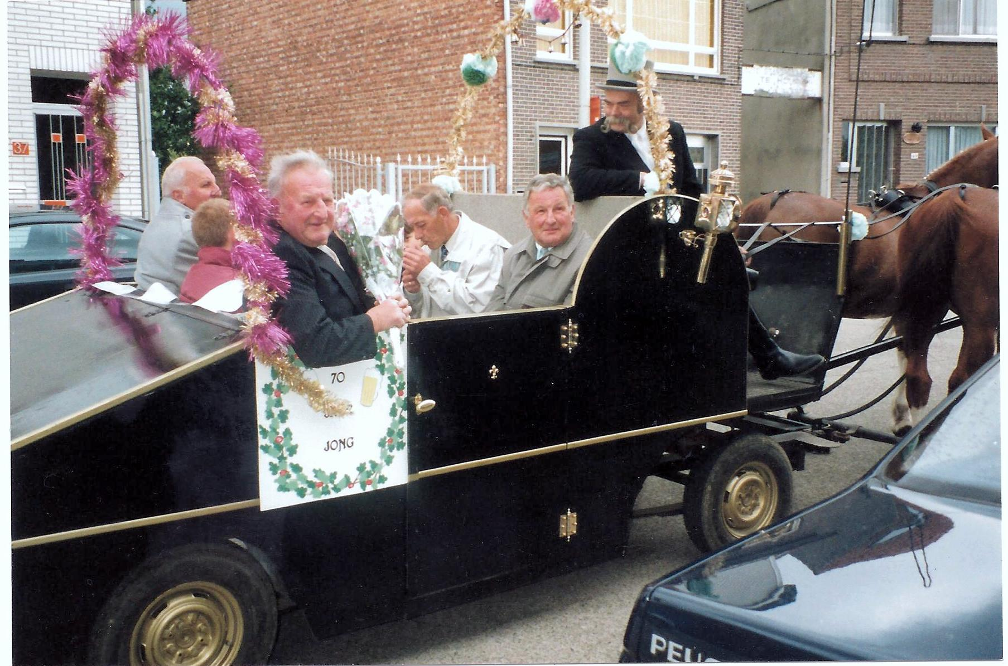
Jozef Rosa Frans Verdonck, roepnaam Jos, op zijn 70e verjaardag in 1994. Links van hem zijn broer Marcel en tegenover hem zijn broer August en daarnaast zijn zwager Philip. Een toer door Schoten.

Slide 21
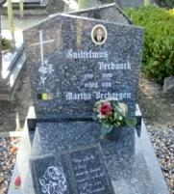
Guillelmus Verdonck geb. 30-12-1910
Trouwt 12-3-1935 Martha Maria Verhagen
geb. 5-11-1914

Slide 22
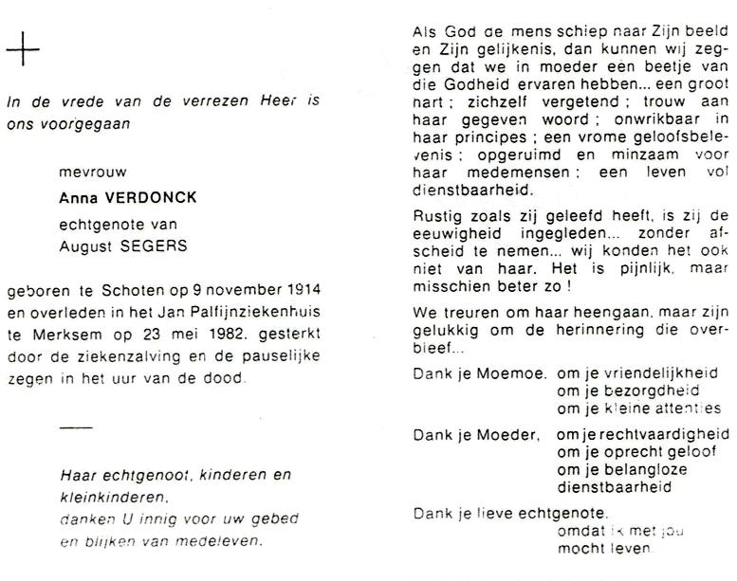

Slide 23
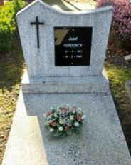
Jozef Verdonck

Slide 24
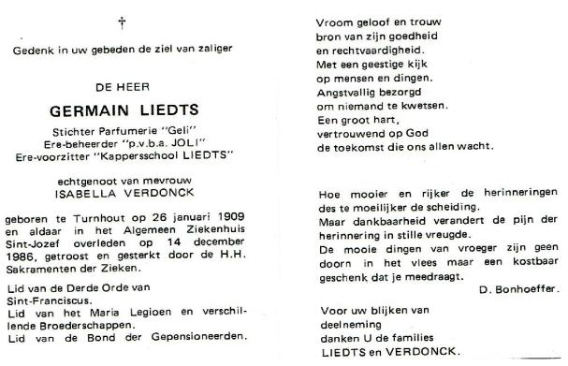

Slide 25
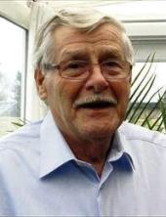
Ge0rge Pierre Elisabeth Verdonck 9-1-1942-27-5-2015 echtgenoot van Dora Slegers, zoon
van Jef Verdonck en Anna Claes

Slide 26
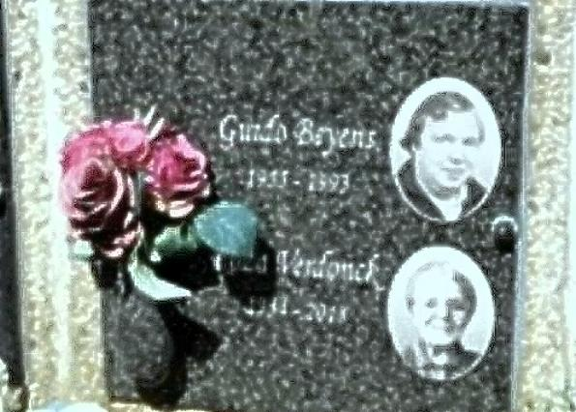
Guido Beyens en zijn moeder Maria Rosalia Verdonck, dochter van Petrus A. Verdonck en Josepha R. Brems.

Slide 27
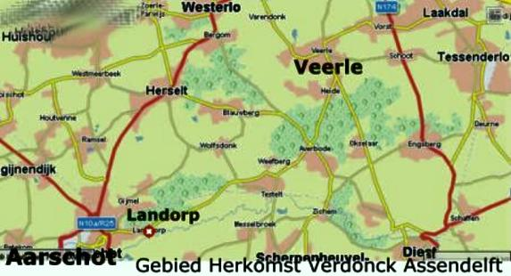

Slide 28
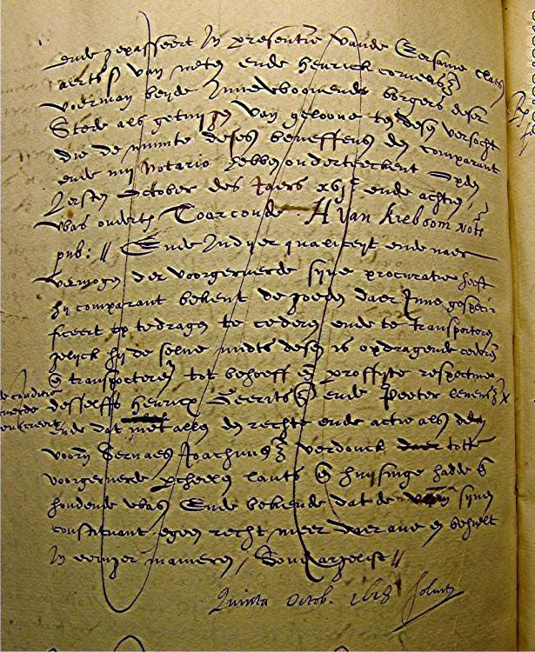
In de 5e regel van onder is vermeld. Servaes Joachunszn Verdonck. Voor meer informatie lees de informatie op de pagina De Merode.

